Slide 1
温故知新
压强定义式
液体压强公式
p=ρgh

Slide 2
8.4 大气压强

Slide 3
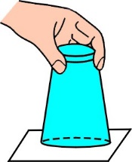
实验一：“覆杯实验”
现象：
各个方向纸片均不下落
1.在杯底放上一纸片，将装置倒置过来后发现硬纸片___________；
下落
2.如果在杯里注满水后用纸片将开口封住，迅速将装置倒置过来，发现____________________。
纸片并未落下

Slide 4
实验二：“笔管提水”
现象：
1.取一只两端开口的塑料笔管(玻璃管)浸没于水中，用一只手指堵住其中的一端后将整个装置提起，会发现管内的水____________；
会下落
2.当将手指松开后，管内的水______________。
不会下落

Slide 5
实验三：“吞蛋实验”
现象：
1.把棉花点燃放入瓶内，当棉花燃烧一段时间后，可使瓶内气压_________，鸡蛋就会被____________。
降低
压进瓶内

Slide 6
一.大气压强
大量实验表明:
1.大气内部的各个位置也存在着压强，这个压强就叫作大气压强，简称大气压。
2.说明：
①大气对浸在里面的一切物体均会产生压强。
②区分大气压和气压（一般容器内的称为气压)。
3.产生原因：（与液体压强产生原因类似）
气体受到重力且具有流动性。

Slide 7
生活中还有哪些实例能说明大气压强的存在？
喝饮料
牛奶盒变瘪

Slide 8
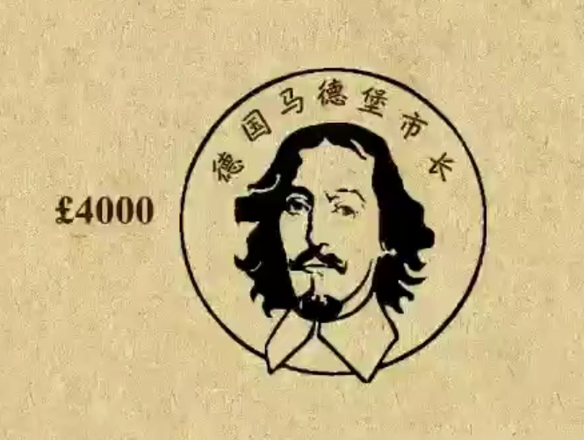
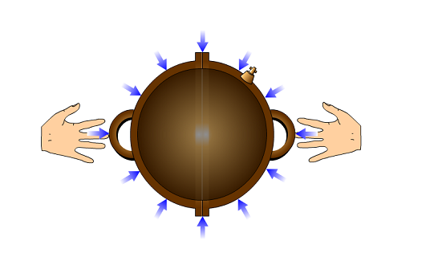
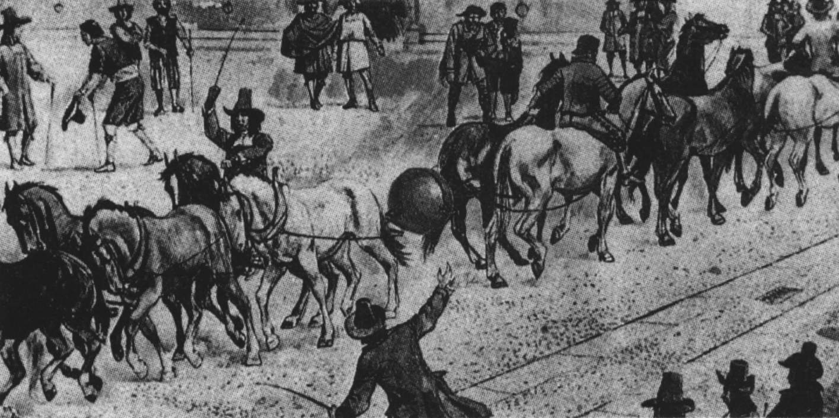
1654年马德堡市——验证大气压的存在

Slide 9
4.验证大气压存在的实验：
马德堡半球实验
马匹分拉两个半球，从2匹增加到4匹、8匹，直至16匹，直到“啪”的一声，直到两个半球分开

Slide 10
既然大气压强存在，那么大气压到底有多大呢？用什么方法可以测出它的数值呢？

Slide 11
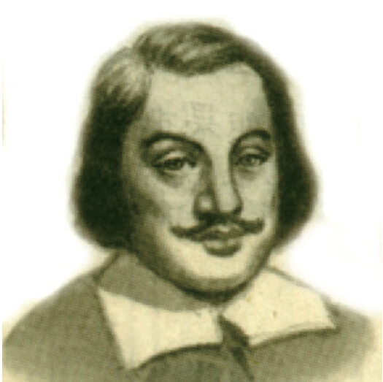
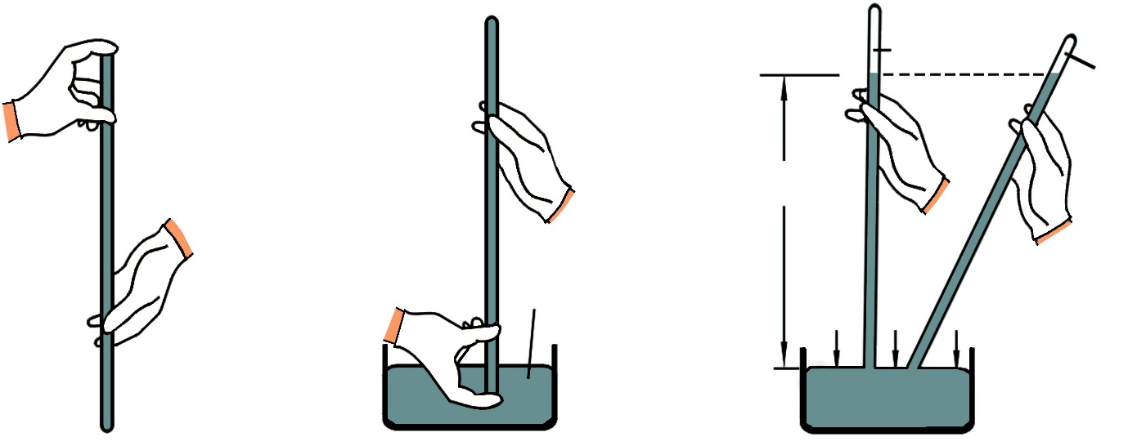
二.大气压强的测定：
托里拆利实验
托里拆利实验测定大气压强的大小
真空
真空
h=760mm
水银
托里拆利
1608-1647
当管中的水银柱静止时，作用在槽中水银面上的大气压强与玻璃管内760mm水银柱产生的压强相等。

Slide 12
依据原理：大气压与液体压强相平衡
p_{大气}=p_{水银}= ρ_{水银}gh=13.6×10³kg/m³×9.8N/kg×0.76m
=1.01×10⁵Pa
思考：如果用水做托里拆利实验，至少要用多高的管子呢？
p_{大气}=p_{水银}=p_{水}
ρ_{水银}gh= ρ_{水}gh’
h’=（ρ_{水银}gh）/(ρ_{水}g)
=(13.6×10³kg/m³×9.8N/kg×0.76m)/(1.0×10³kg/m³×9.8N/kg)
=10.336m
答：至少要10.336m的管子

Slide 13
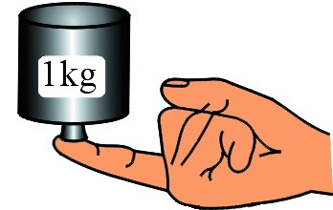
二.大气压强的测定
1标准大气压 = 760 mmHg= 1.01×10⁵ Pa
这个数值大约相当于10N的压力作用在1cm²的面积上产生的压强。
1cm²
思考：为什么这么大的压强却没有把房子压塌？
房内也有气体，产生了对房顶向上的压强，与外界对房顶向下的大气压强大小相等，合力为零，保证了房顶不会坍塌。

Slide 14
交流与讨论：
玻璃管向上提不露出水银面或下压是否影响测定值?
管子倾斜，水银柱竖直高度是否发生变化?
管子直径加粗，管中水银柱高度怎样变化？
76cm
76cm
76cm
水银长度增大但高度不变
水银的高度与玻璃管的粗细无关
不影响

Slide 15
交流与讨论：
做托里拆利实验时，若玻璃管内混有少量空气，会影响水银柱的高度吗？
少量空气
p_{空气}+p_{水银}=p_{大气压}
真空
P_{空气}
因此做托里拆利实验时，若玻璃管内混有少量空气，则测量的结果比实际大气压小。
P_{水银}
0.76m
玻璃管中装满水银的目的:使水银上方为真空。
P_{大气压}

Slide 16
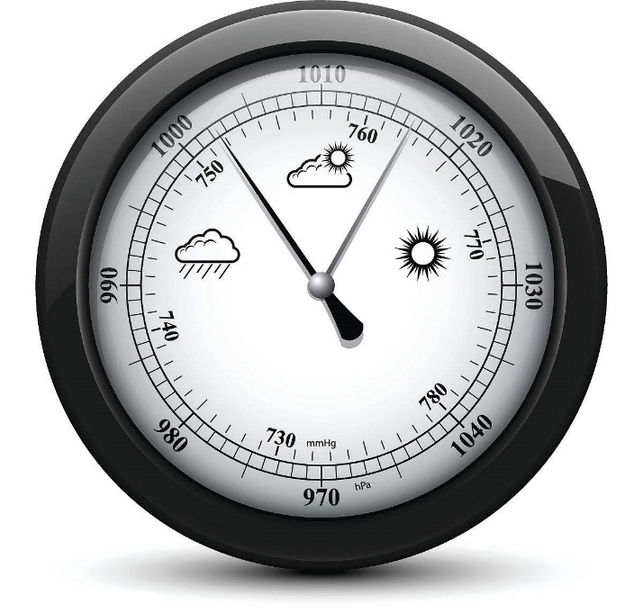
二.大气压强的测定
测量工具：水银气压计、无液气压计（又叫金属盒气压计）

Slide 17
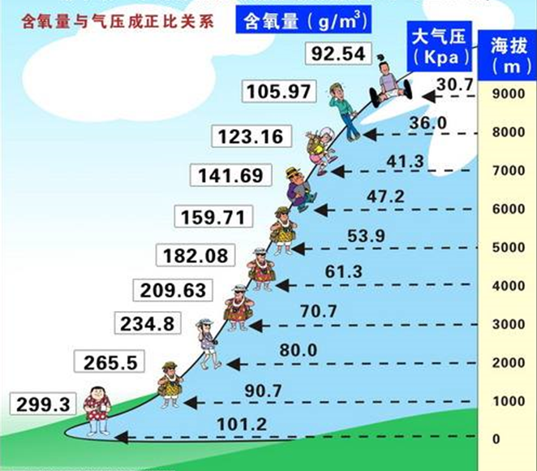
三.大气压的特点
1.大气压强受海拔影响:
海拔越高的地方，空气的密度越小，大气压强越小。
同一地点的大气压也不是固定的,季节变化,天气变化也会引起大气压变化——与季节和天气有关。

Slide 18
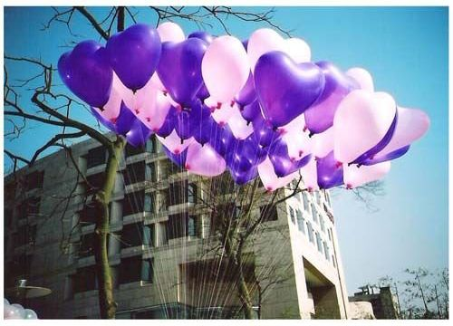
交流与讨论：
为什么气球升到一定高度会爆破？

Slide 19
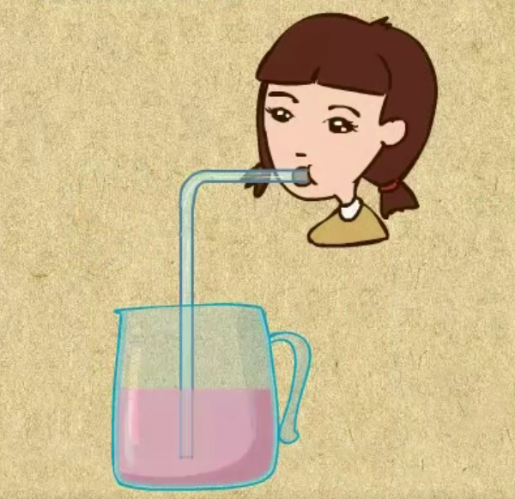
交流与讨论：
思考：吸管喝水
用吸管喝水时，如果把瓶口盖严，还容易吸上来水吗？瓶子里的汽水是怎样被吸上来的？
用嘴吸时，吸管上部的空气被吸走，致使该处压强降低，小于外界大气压，在大气压的作用下会压迫汽水进入嘴中。

Slide 20
2.气压与体积：
在温度不变的条件下，一定质量的气体，体积增大，压强减小；体积减小，压强增大。
药水是怎样被吸上来的？
墨水是怎样被吸上来的？
在温度不变的情况下，一定质量的气体，上拉注射器，注射器内体积增大（膨胀），压强减小；外部大气压大于内部气压，药水被压入注射器中。
松手，钢笔胶囊中的空气体积增大，压强减小，外部大气压大于内部气压，墨水被压入胶囊中。

Slide 21
3.气压与沸点：
一切液体的沸点，当气压减小时降低；当气压增大时升高。
高山上烧饭要用高压锅，锅内气压可以高于标准大气压，使水沸点高于100℃，不但饭熟得快，还可以节省燃料。

Slide 22
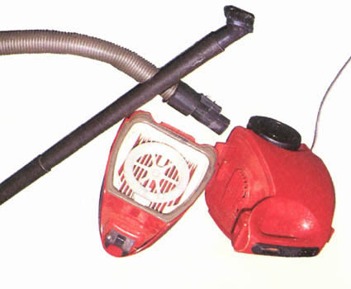
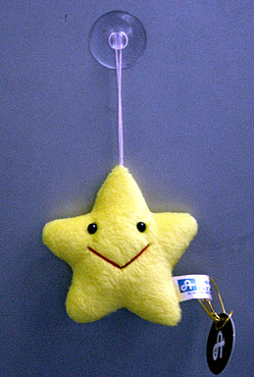
生活中常见的大气压作用效果的现象：

Slide 23
四.大气压与人类生活的关系：活塞式抽水机、离心式水泵

Slide 24
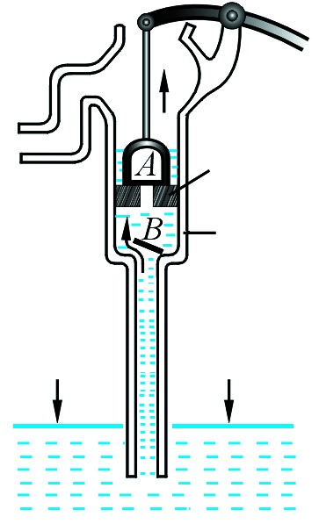
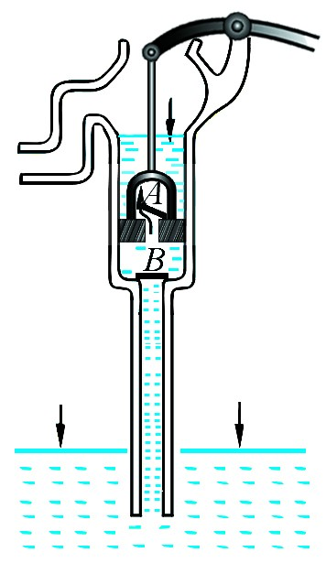
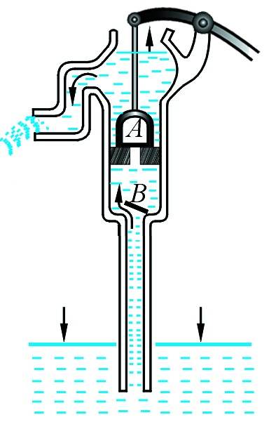
1.活塞式抽水机
再次提起活塞时，阀门______关闭，它上面的水从出水口流出，同时大气压迫使水又推开阀门______ ，水进入缸筒。
提起活塞时，阀门______关闭，大气压迫使水推开阀门______ ，水进入缸筒。
压下活塞时，阀门______关闭，活塞下面的水推开阀门______ ，涌到活塞上面。
A
A
B
B
A
B

Slide 25
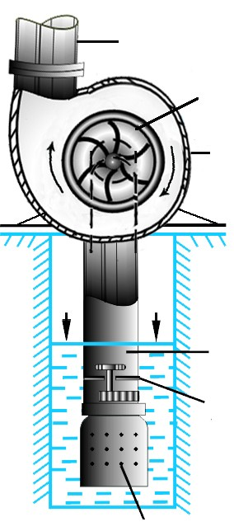
2.离心式水泵
出水管
叶轮
离心式水泵起动前，为了排除内部的空气，先向泵里灌满水。叶轮转动后把水甩出，使叶轮附近的地方出现一块气体压强很小的区域。低处的水面上有大气压强，大于泵内的压强，所以水在外界大气压强的作用下被压入泵中。
泵壳
进水管
底阀
滤网

Slide 26
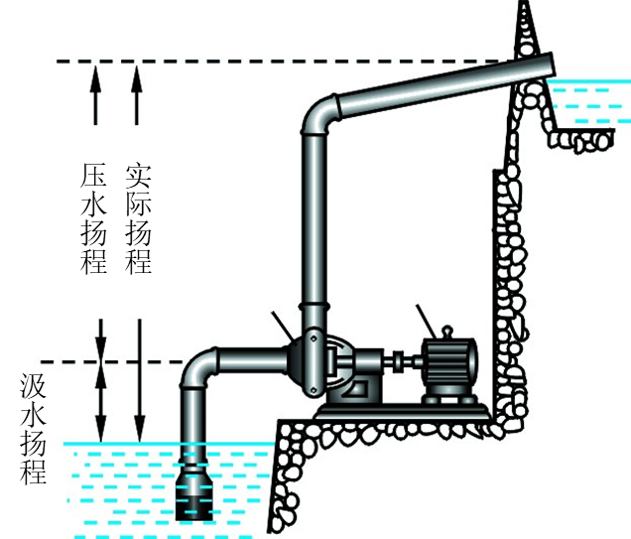
交流与讨论：
1.哪个扬程对应水泵最大的抽水高度？
2.哪个扬程受大气压强影响？
3.哪个扬程由水泵的性能决定？
4.在北京和拉萨汲水扬程一样吗？
压水扬程
汲水扬程
压水扬程
拉萨比北京气压小，所以拉萨比北京的汲水扬程小
区别：活塞式抽水机只能利用大气压将把水从低处压到高处；离心式水泵除了利用大气压，还可以依靠叶轮转动将水甩出。

Slide 27
小结：
1.大气压强：大气内部的各个位置存在向各个方向着压强。
2.验证大气压存在实验:马德堡半球实验
3.大气压的测定：托里拆利实验 1.01×10⁵Pa
4.海拔越高，气体密度越小，大气压越低。
5.在温度不变的条件下，一定质量的气体，体积增大，压强减小；体积减小，压强增大。

